Slide 1

WELCOME TO THE ON LINE CLASS
CLASS-UKG
SUBJECT-RHYME(HINDI)
TOPIC-EK ,DO,TEEN.CHAR
(sl no-19,bkpg-24)

Slide 2
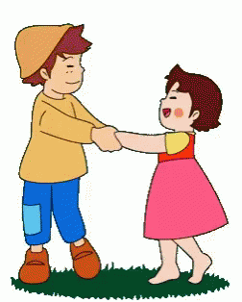
बिस्तर से जल्दी उठ जाना,
घर में बड़े लोगों का पैर
छू कर आसीर्बाद लेना.
दाँत ब्रश करना,
नहाना,कपड़े पहन ना,
पूजा करना,
नाश्ता करना
फिर क्लास के
रेडी हो जाना

Slide 3
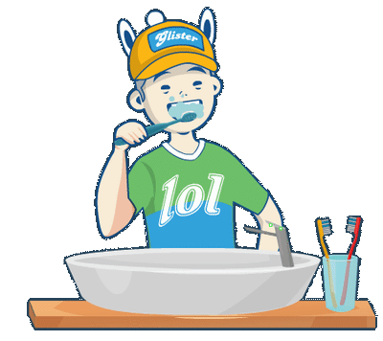
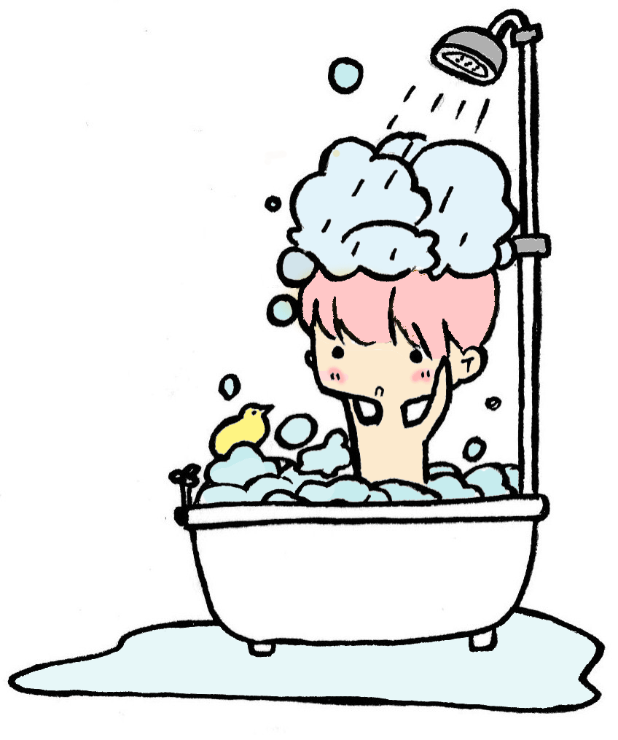

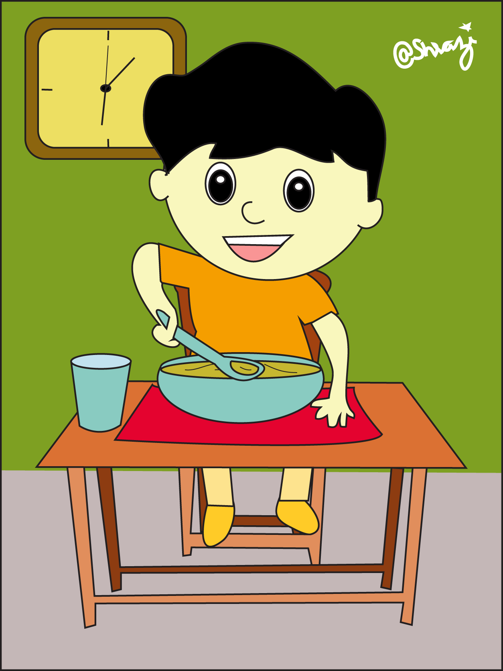
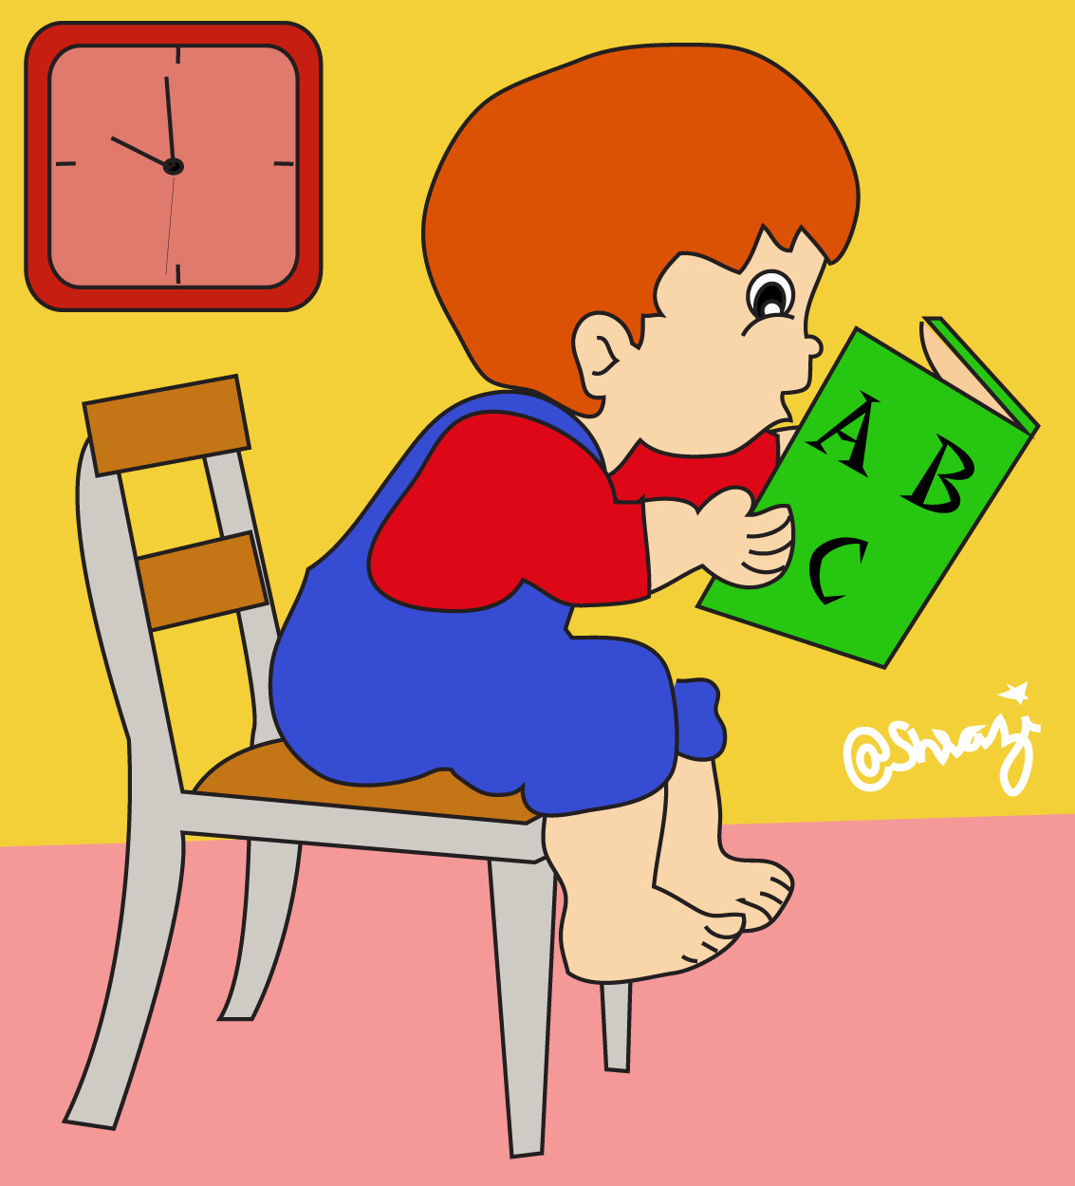
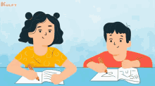

Slide 4

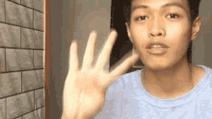
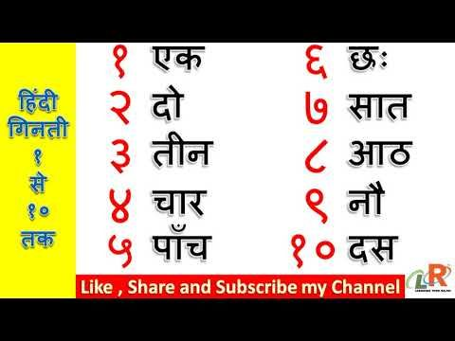

Ek-1
Do-2
Teen-3
Chaar-4
एक दो तीन चार

Slide 5
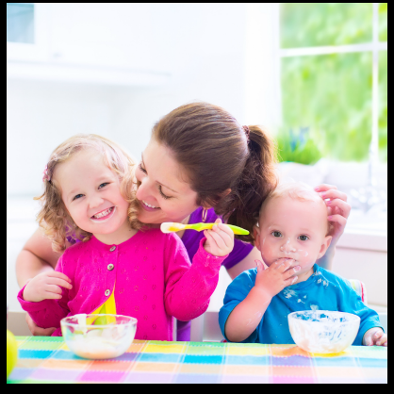
jhat pat uthh kar ho tyaar
झटपट उठ कर
हो तैयार

Slide 6


paanch 5
chhe 6
sathh 7
aathh 8
पांच छह सात आठ ,

Slide 7


mil kar sab tum padh lo pathh
मिलकर सब तुम कर लो पाठ

Slide 8
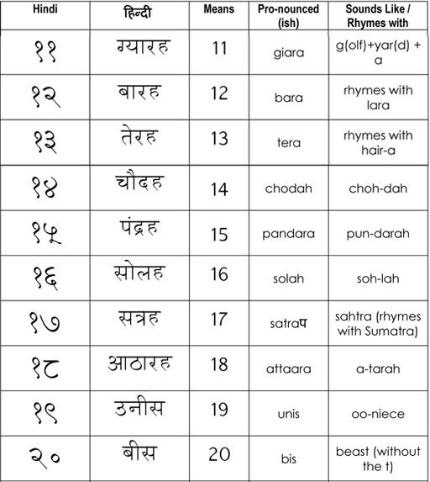
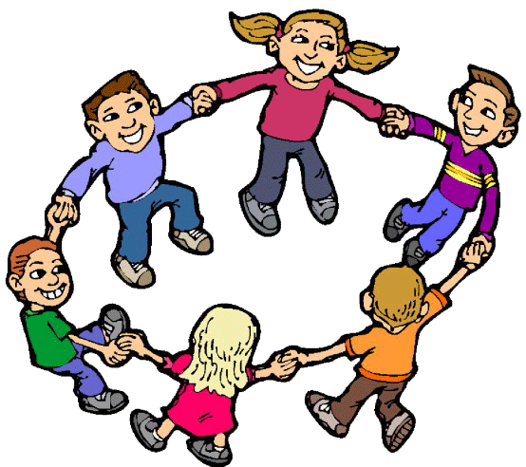
नौ दस ,ग्यारह बारह ,
nau 9
dus 10
gyarah 11
barah 12

Slide 9

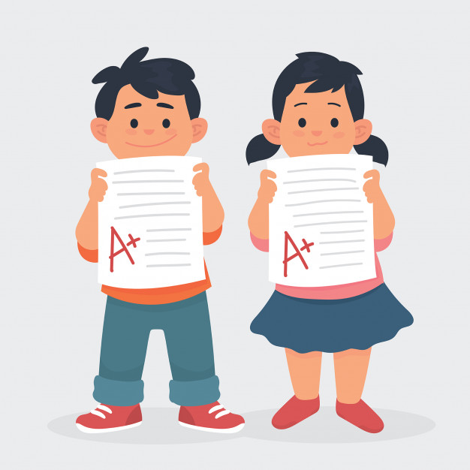
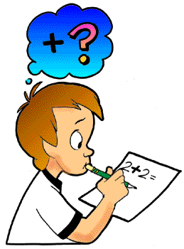
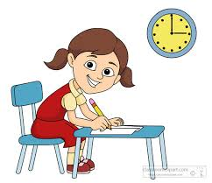
पढ़ने वाला कभी न हारा.
padhne wala
kabhi na hara

Slide 10
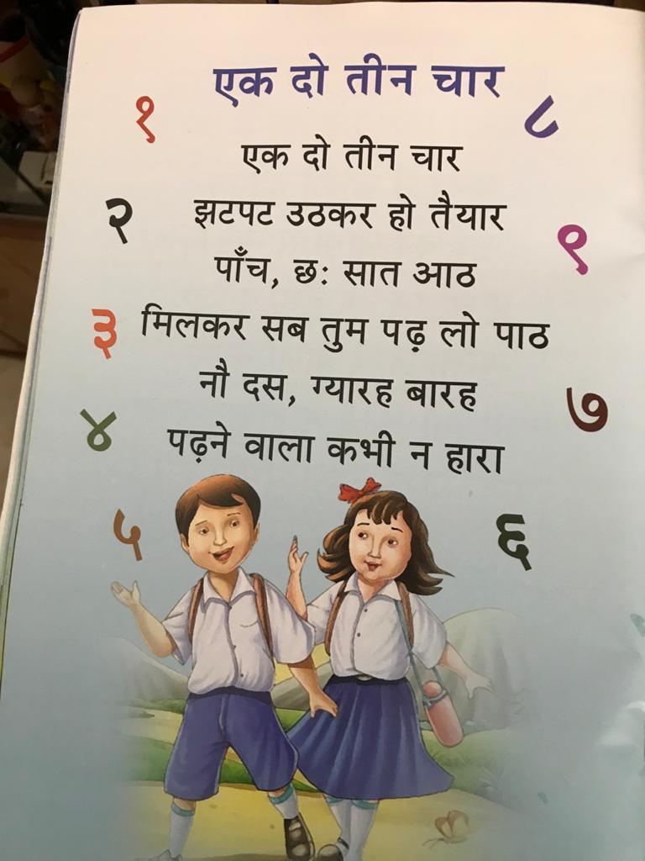

Slide 11

THANKING YOU
ODM EDUCATIONAL GROUP

